Slide 1
ZŠ a MŠ Brno, Křenová 21
CZ.1.07/1.4.00/21.3691, Dobrá šance pro děti
Vzdělávací oblast: Umění a kultura
Předmět: Hudební výchova
Název: Český hudební romantismus
Označení: VY_32_Inovace_ Li03
Autor: Mgr. Zdeněk Lichtneger
Ověřeno (datum, třída, vyučující): 18. 3. 2014, 9. A, Mgr. Zdeněk Lichtneger
Stručná anotace: Určeno žákům 9. ročníku. Vymezení pojmu český hudební romantismus. Seznámení se s významnými hudebními skladateli českého romantismu (život, tvorba).
Pomůcky: Počítač připojený k internetu, projektor.
Tento materiál byl vytvořen v rámci projektu
Inovace ve vzdělávání na naší škole
V rámci OP Vzdělávání pro konkurenceschopnost

Slide 2
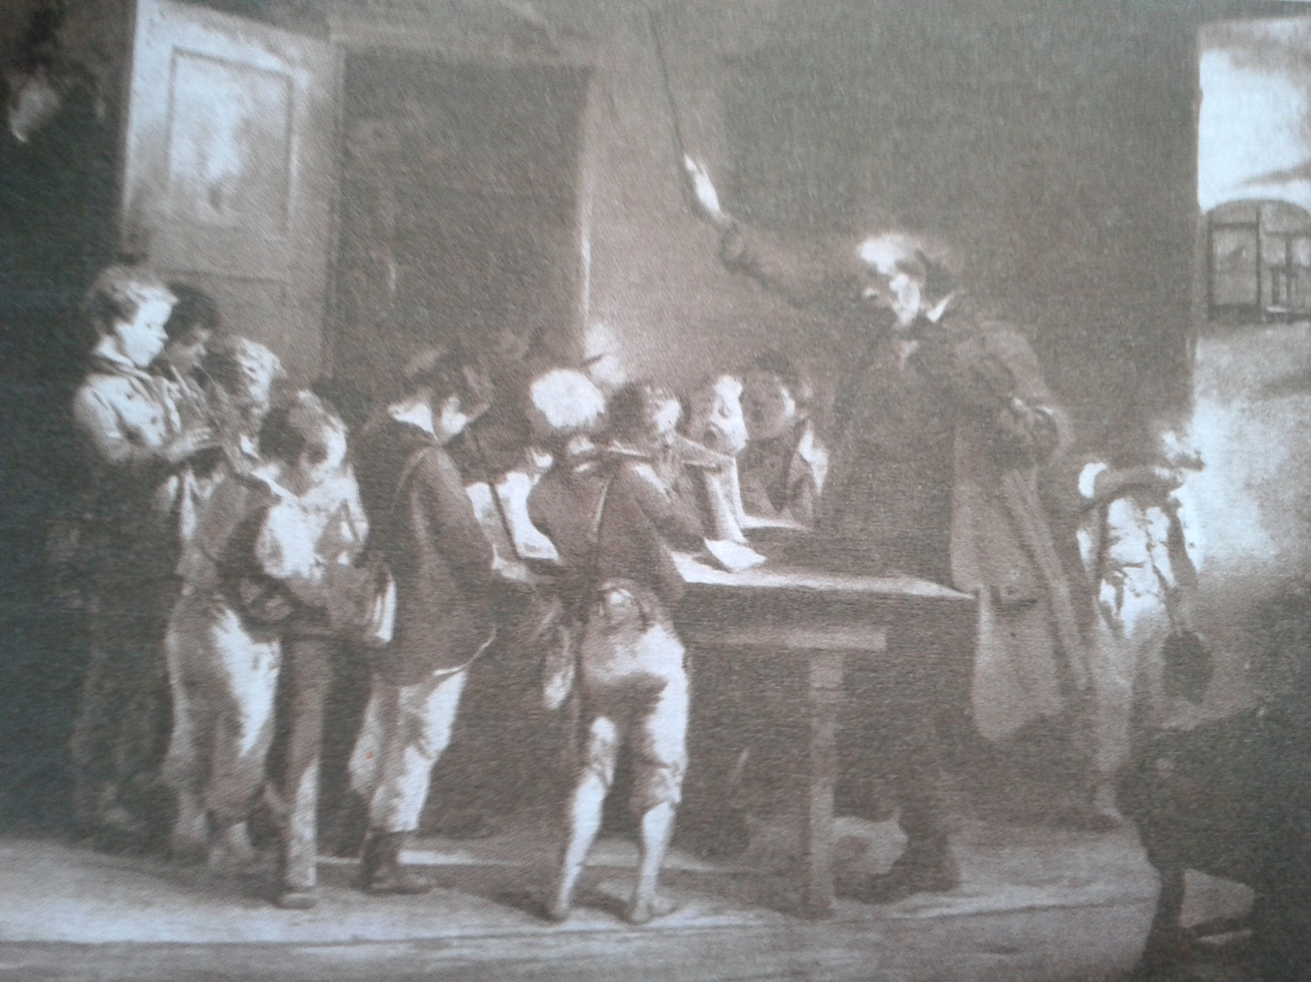
ČESKÝ HUDEBNÍ ROMANTISMUS
Takto vypadala výuka hudební výchovy v minulosti…
Co vidíte na obrázku? Jak na vás působí?

Slide 3
ČESKÝ HUDEBNÍ ROMANTISMUS
Jde o období celého 19. století.
Romantismus přinesl do umění uvolnění strnulých norem předchozího klasicismu.
Kladl důraz na individualitu,
znamenal nástup citovosti,
fantazie.
Cílem bylo:
oživení českého jazyka,
české kultury,
státní svéprávnosti.

Slide 4
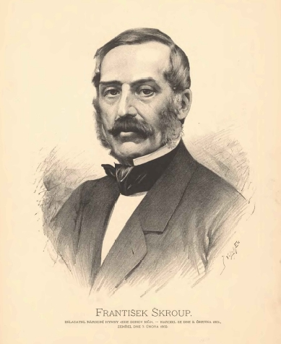
ČESKÝ HUDEBNÍ ROMANTISMUS
FRANTIŠEK ŠKROUP (1801 – 1862)
První zpěvohra (opera) Dráteník z roku 1826.
Byl autorem scénické hudby k Tylově hře Fidlovačka, v níž poprvé zazněla píseň Kde domov můj.
Ta se stala v roce 1918 součástí státní hymny!

Slide 5
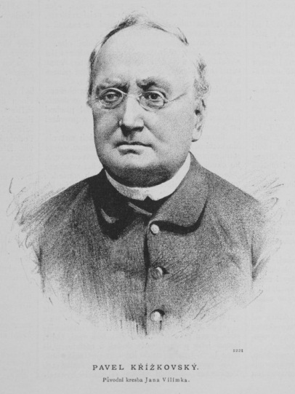
ČESKÝ HUDEBNÍ ROMANTISMUS
V 19. století vznikaly stovky pěveckých sborů.
Velmi často měly název Hlahol.
Zaměřovaly se na národně zaměřený repertoár.
Významné skladby pro ně psal moravský kněz Pavel Křížkovský.
Velmi často šlo o úpravu českých lidových písní.

Slide 6
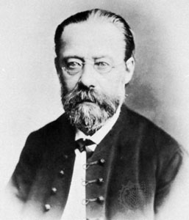
ČESKÝ HUDEBNÍ ROMANTISMUS
BEDŘICH SMETANA (1824 – 1884)
Patří k nejvýznamnějším skladatelům 19. století.
Bývá nazýván zakladatelem české moderní hudby.
Začínal jako klavírista, učitel, dirigent, později byl kapelníkem opery Prozatímního divadla.
Na konci života ohluchl (Následky zranění, které utrpěl v dětství). Přesto dokázal stále tvořit!
Opery
Prodaná nevěsta
Dalibor
Libuše
Cyklus symfonických básní Má vlast
Vyšehrad, Vltava, Šárka, Z českých luhů a hájů, Tábor, Blaník.

Slide 7
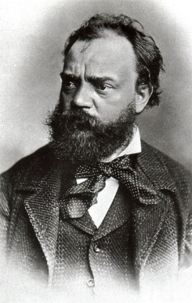
ČESKÝ HUDEBNÍ ROMANTISMUS
ANTONÍN DVOŘÁK (1841 – 1904)
Rozšířil slávu české hudby do celého světa. Stal se našim nejproslulejším umělcem!
Svá díla dirigoval v Rusku, Německu, Anglii.
Byl ředitelem konzervatoře v New Yorku.
Dílo:
opera Rusalka, Slovanské tance;
symfonie Z Nového světa (byla napsána při pobytu v Americe).

Slide 8
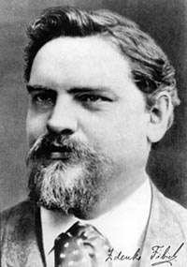
ČESKÝ HUDEBNÍ ROMANTISMUS
ZDENĚK FIBICH (1850 – 1900)
Smetanův žák.
Proslavil se skládáním scénických melodramů (činohra doprovázená hudbou, která rozvíjí a dotváří děj).
Z jeho díla se nejčastěji hraje Poem – hlavní melodie ze selanky V podvečer.

Slide 9
ČESKÝ HUDEBNÍ ROMANTISMUS
Další významné události 19. století:
V roce 1811 byla v Čechách založena konzervatoř.
Začalo se budovat Národní divadlo.
Pilně se sbíraly a studovaly české lidové písně.
V roce 1896 byl založen orchestr Česká filharmonie.
Česká hudba se tak postupně vřazovala do proudu světové hudby!

Slide 10
Zdroje:
CHARALAMBIDIS, Alexandros. Hudební výchova pro 9. ročník základní školy. 1. vyd. Praha: SPN - pedagogické nakladatelství, 2002, 128 s. ISBN 80-7235-012-9.
„Jan Vilímek - František Škroup“ od Jan Vilímek – České album, sbírka podobizen předních českých velikánů, mužů i žen práce, kteří život svůj zasvětili povznesení národa svého. Str. 17. (dostupné online). Licencováno pod Public domain via Wikimedia Commons - http://commons.wikimedia.org/wiki/File:Jan_Vil%C3%ADmek_-_Franti%C5%A1ek_%C5%A0kroup.jpg#mediaviewer/Soubor:Jan_Vil%C3%ADmek_-_Franti%C5%A1ek_%C5%A0kroup.jpg
„Pavel Krizkovsky 1885“ od Jan Vilímek – Zlatá Praha, roč. 1885, č. 25, digitized by Czech Academy of Sciences. Licencováno pod Public domain via Wikimedia Commons - http://commons.wikimedia.org/wiki/File:Pavel_Krizkovsky_1885.jpg#mediaviewer/Soubor:Pavel_Krizkovsky_1885.jpg
„Bedrich Smetana“ od neznámý – Encyclopedia Britannica - first published in Arthur Elson: Modern Composers of Europe L.C. Page & Co 1904 (facing page 194). Licencováno pod Public domain via Wikimedia Commons - http://commons.wikimedia.org/wiki/File:Bedrich_Smetana.jpg#mediaviewer/Soubor:Bedrich_Smetana.jpg
„Dvorak1“. Licencováno pod Public domain via Wikimedia Commons - http://commons.wikimedia.org/wiki/File:Dvorak1.jpg#mediaviewer/Soubor:Dvorak1.jpg
„ZFibich“. Licencováno pod Public domain via Wikimedia Commons - http://commons.wikimedia.org/wiki/File:ZFibich.jpg#mediaviewer/Soubor:ZFibich.jpg

Slide 11
Antonín Dvořák symfonie 9 Z nového světa - Dvorak sym. n. 9 New World, https://www.youtube.com/watch?v=LgAq9gLXuxE
Zdenek Fibich, Poem.wmv, https://www.youtube.com/watch?v=G0Z0lCJMU0I
Národní divadlo, http://cs.wikipedia.org/wiki/N%C3%A1rodn%C3%AD_divadlo
Česká filharmonie, http://cs.wikipedia.org/wiki/%C4%8Cesk%C3%A1_filharmonie

